Slide 1

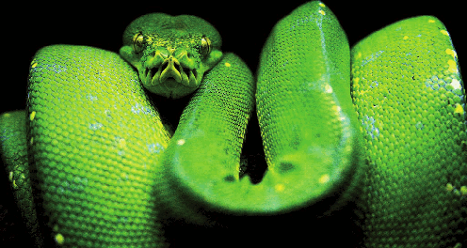
OpenCV Python
Algaba Borrego, Miguel
Fernández Gersol, Jerónimo
Llamas Iniesta, Jaime

Slide 2
Python

Slide 3
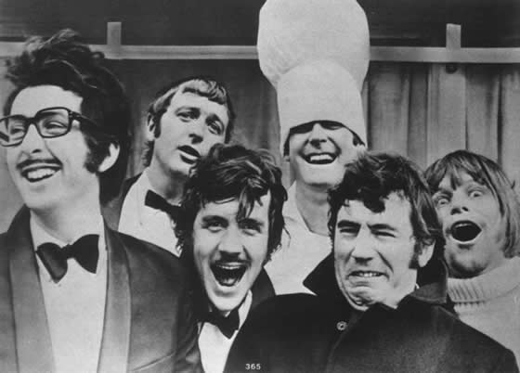
Python
Lenguaje de programación de alto nivel.
Surge a finales de los años 80 (Guido Van Rossum) como sucesor del lenguaje ABC.
Su nombre proviene de la afición de su creador por los ‘Monthy Python’.
Notes:
Python fue creado a finales de los ochenta² por Guido van Rossum en el National Research Institute for Mathematics and Computer Science (CWI), en los Países Bajos, como un sucesor del lenguaje de programación ABC, capaz de manejar excepciones e interactuar con el sistema operativo Amoeba.

Slide 4
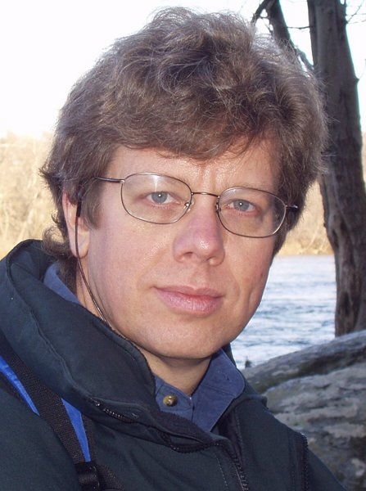
Python
El objetivo de Guido era cubrir la necesidad de un lenguaje orientado a objetos de sencillo uso que sirviese para tratar diversas tareas dentro de la programación que habitualmente se hacía en Unix usando C.
Actualmente trabaja en Zope, una plataforma de gestión de contenidos y servidor de aplicaciones para el web, por supuesto, programada por completo en Python.

Slide 5
Python
Es un lenguaje interpretado, no es necesario compilar el código fuente para ejecutarlo.
En los últimos años se ha hecho popular:
Gran cantidad de librerías, tipos de datos y funciones que contiene.
Sencillez y rapidez para crear programas. Puede tener de 3 a 5 líneas de código menos que C o Java por cada 10 líneas.
Es gratuito para propósitos empresariales.

Slide 6
Python
Conclusión:
Python se encuentra en movimiento y pleno desarrollo, pero ya es una realidad para realizar todo tipo de programas que se ejecuten en cualquier máquina.
Algunas de las empresas que utilizan Python son Google, Yahoo, la NASA, Walt Disney…
Aunque la documentación de este lenguaje se encuentra en Inglés, su creciente popularidad hace que vayan apareciendo los primeros tutoriales en lenguaje hispano.

Slide 7
Características
Lenguaje de programación multiparadigma.
Programación orientada a objetos.
Programación imperativa.
Programación funcional.
Dinámicamente tipificado.
Información menos explícita en el código.
Verificaciones en tiempo de ejecución.
Notes:
En Python todo es un objeto (incluso las clases). Las clases, al ser objetos, son instancias de una metaclase. Python además soporta herencia múltiple y polimorfismo.

Slide 8

Características
Recolección de basura.
CPython
Es la implementación más usada.
Está escrita en C.
Soporta múltiples plataformas (Linux, Solaris, Mac OS X, Windows, BSD, …).
Provee una API para el lenguaje C lo que supone hacer este lenguaje fácilmente extensible (módulos C y C++).

Slide 9
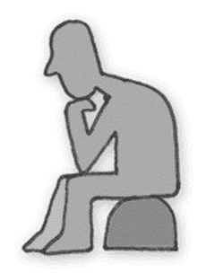
Características
Filosofía análoga a Unix.
Código «pythónico».
Principios:
Simple es mejor que complejo.
La legibilidad cuenta.
Ahora es mejor que nunca.
Los casos especiales no son tan especiales como para quebrantar las reglas.
…
Notes:
Los usuarios de Python se refieren a menudo a la Filosofía Python que es bastante análoga a la filosofía de Unix. El código que sigue los principios de Python de legibilidad y transparencia se dice que es "pythonico". Contrariamente, el código opaco u ofuscado es bautizado como "no pythonico" ("unpythonic" en inglés)

Slide 10
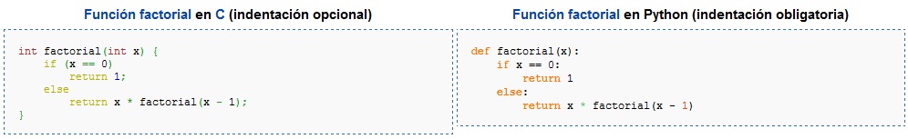
Elementos del lenguaje
Python fue diseñado para ser leído con facilidad.
El contenido de los bloques de código (bucles, funciones, clases, etc..) es declarado mediante espacios o tabuladores (identación).
Notes:
se utilizan palabras en inglés donde otros lenguajes de programación utilizan símbolos (por ejemplo los operadores lógicos).

Slide 11
Elementos del lenguaje
Tipos de datos
Tipo | Clase | Notas | Ejemplo
int | Entero | Número entero | 30
float | Decimal | Coma flotante | 3.1416
bool | Booleano | Valor verdadero o falso | True, False
str | Cadena | Inmutable | ‘Hola’
list | Secuencia | Mutable | [3.0, ‘Hola’]
tuple | Secuencia | Inmutable | (3.0,’Hola’)
set | Conjunto | Mutable, sin orden, sin duplicados | Set([3.0,’Hola’])
frozenset | Conjunto | Inmutable, sin orden, sin duplicados | Frozenset([3.0,’Hola’])

Slide 12
Elementos del lenguaje
Listas y tuplas:
Las listas se caracterizan por ser mutables, es decir, pueden cambiar su contenido en tiempo de ejecución, mientras que las tuplas son inmutables.
LISTA = [ elementos* ]
TUPLA = ( elementos* )
Notes:
Ejemplousolistas
Ejemplousotuplas
ejemplolistacompresion
Para declarar una lista se usan los corchetes [], en cambio, para declarar una tupla se usan los paréntesis (). En ambas los elementos se separan por comas, y en el caso de las tuplas es necesario que tengan como mínimo una coma.
Tanto las listas como las tuplas pueden contener elementos de diferentes tipos. No obstante las listas suelen usarse para elementos del mismo tipo en cantidad variable mientras que las tuplas se reservan para elementos distintos en cantidad fija.
Para acceder a los elementos de una lista o tupla se utiliza un índice entero (empezando por "0", no por "1"). Se pueden utilizar índices negativos para acceder elementos a partir del final.
Las listas se caracterizan por ser mutables, es decir, se puede cambiar su contenido en tiempo de ejecución, mientras que las tuplas son inmutables ya que no es posible modificar el contenido una vez creada.

Slide 13
Elementos del lenguaje
Diccionarios (mapping):
Contienen elementos separados por comas, donde cada elemento está formado por un par clave:valor . Los valores son mutables pero no así sus claves.
MAPPING = { clave:valor * }
Notes:
Ejemplomapping
Para declarar un diccionario se usan las llaves {}. Contienen elementos separados por comas, donde cada elemento está formado por un par clave:valor (el símbolo : separa la clave de su valor correspondiente).
Los diccionarios son mutables, es decir, se puede cambiar el contenido de un valor en tiempo de ejecución.
En cambio, las claves de un diccionario deben ser inmutables. Esto quiere decir, por ejemplo, que no podremos usar ni listas ni diccionarios como claves.
El valor asociado a una clave puede ser de cualquier tipo de dato, incluso un diccionario.

Slide 14
Elementos del lenguaje
Conjuntos:
Se construyen mediante set(items) donde items es cualquier objeto iterable, como listas o tuplas. Los conjuntos no mantienen el orden ni contienen elementos duplicados.
CONJUNTO = set([(lista | tupla)*])
Notes:
Ejemploconjunto
Los conjuntos se construyen mediante set(items) donde items es cualquier objeto iterable, como listas o tuplas. Los conjuntos no mantienen el orden ni contienen elementos duplicados.
Se suelen utilizar para eliminar duplicados de una secuencia, o para operaciones matemáticas como intersección, unión, diferencia y diferencia simétrica.

Slide 15
Elementos del lenguaje
Listas por comprensión:
Acumulan en una lista los valores generados por expresiones generadoras. La sintaxis de una lista por compresión es:
[ expresión de los elementos | expresión generadora ]
Notes:
ejemplolistacompresion

Slide 16
Funciones
Las funciones definen mediante la palabra clave def, seguida del nombre de la función y sus parámentros.
Otra forma de escribir funciones es mediante la palabra clave lambda (como en LISP).
El valor devuelto será el que indique la instrucción return.
Notes:
Ejemplofuncion
Las funciones se definen con la palabra clave def, seguida del nombre de la función y sus parámetros. Otra forma de escribir funciones, aunque menos utilizada, es con la palabra clave lambda (que aparece en lenguajes funcionales como Lisp).
El valor devuelto en las funciones con def será el dado con la instrucción return.
resta = lambda x,y: x-y

Slide 17
Clases
Las clases se definen mediante la palabra clave class, seguida del nombre la clase y, si hereda de otra clase, el nombre de esta.
De forma parecida a otros lenguajes de programación donde existen restricciones de acceso a una variable o método, en Python se utilizan las barras bajas «__» antes del nombre para indicar la privacidad (funciones) y la palabra reservada self (propiedades).

Slide 18
Módulos
Existen muchas propiedades que se pueden agregar al lenguaje importando módulos, que son "minicódigos" (la mayoría escritos también en Python) que proveen de ciertas funciones y clases para realizar determinadas tareas.
Import os (os.name)
Import tkInter
Import time (time.strftime)
Notes:
Las clases se definen con la palabra clave class, seguida del nombre de la clase y, si hereda de otra clase, el nombre de esta.
En Python 2.x es recomendable que una clase herede de "object", en Python 3.x esto ya no hará falta.
En una clase un "método" equivale a una "función", y una "propiedad" equivale a una "variable".²³
"__init__" es un método especial que se ejecuta al instanciar la clase, se usa generalmente para inicializar propiedades y ejecutar métodos necesarios. Al igual que todos los métodos en Python, debe tener al menos un parámetro, generalmente se utiliza self. El resto de parámetros serán los que se indiquen al instanciar la clase.
Las propiedades que se desee que sean accesibles desde fuera de la clase se deben declarar usando self. delante del nombre.
De forma parecida a otros lenguajes donde existen restricciones de acceso a una propiedad o método, public y private, en Python, para que una propiedad o método sea privado se utilizan dos barras bajas __ antes del nombre de la variable, y después de self..

Slide 19
Core y Highgui

Slide 20
Core
Basic Structures
Operations on Arrays
Dynamic Structures
Drawing functions
XML/YAML Persistence
Clustering
Utility and System Functions and Macros
Notes:
El módulo Core, alberga las características más básicas de la OpenCv. Podemos decir, sin temor a equivocarnos, que es el núcleo/el kernel de la OpenCv. Posee la definición de los tipos y clases de las estructuras más ampliamente utilizadas en la OpenCV, operaciones aritméticas y lógicas con vectores, funciones de dibujado de figuras geométricas y texto, manejo de ficheros de configuración en XML, etc.
Vamos a ver más en profundidad, algunas de las funcionalidades más destacadas.

Slide 21
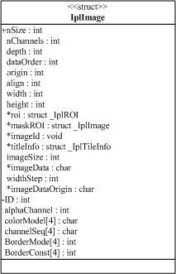
Basic Structures
CvPoint y variantes
CvPoint 2D32f, CvPoint3D32f, CvPoint2D64f, CvPoint3D64f
CvSize
CvRect
CvScalar
CvArr, CvMat, IplImage
CvTermCriteria
Notes:
CvPoint es el tipo utilizado por OpenCV para representar puntos de dos y tres dimensiones. Podemos observar que existen distintos subtipos, los cuales identifican su dimensionalidad y el tipo de las coordenadas(entero o flotante) y si se trata de simple precisión o doble precisión. El tipo CvSize nos sirve para representar el tamaño de un rectángulo (imágenes o figuras). CvRect es una variante de CvSize con offset (esquina). CvScalar define tuplas de números de tipo double. Muy útil en la representación de espacios de colores. Con respecto a CvArr, CvMat e IplImage son tres tipos de representación y codificación de las imágenes. CvMat se deriva de CvArr e IplImage de CvMat. La principal diferencia es que en IplImage, como se puede observar, se almacena más información relativa a imágenes que en CvMat (que no deja de ser una matriz multidimensional de números). CvTermCriteria CvTermCriteria establece un criterio para la finalización de algoritmos iterativos, en función de las iteraciones o de un épsilon.

Slide 22
Operations on Arrays
Operaciones aritméticas (Add, Sub, Mul, Div, Pow, Sqrt…)
Operaciones lógicas (Not, And, Or, Xor…)
Operaciones de transformación
Lineales (ConvertScale, ConvertScaleAbs…)
No Lineales (PerspectiveTransform, DCT, DFT…)
Otras:
EigenVV, LUT, Flip, Inv, Round, SolveCubic, Split…
Notes:
Aplicables sobre cualquiera de los tipos vistos anteriormente para la representación de imágenes, nos permiten realizar operaciones aritméticas, lógicas y de transformación. Las lógicas suelen ser muy útiles cuando realizamos umbralización para convertir una imagen de un canal a una imagen binaria e intentamos segmentar la imagen. Con respecto a las operaciones de transformación, ConvertScale nos pemiten realizar una transformación lineal indicando un factor de escala y un desplazamiento aplicable a todos los elementos de la matriz sobre la que se aplica. Las transformaciones no lineales como la de perspectiva, la transformada coseno discreta o la de Fourier son de gran utilidad en el procesamiento de imágenes para la compresión de imágenes(JPEG,MPEG) o para trabajar en el dominio frecuencial.

Slide 23
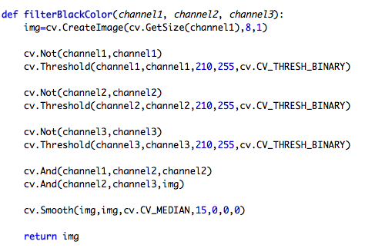
Operations on Arrays

Slide 24
Dynamic Structures
CvMemStorage
CvSeq
CvSet
CloneSeq
CreateMemStorage
SeqInvert
SeqRemove
SeqRemoveSlice
Notes:
Las estructuras dinámicas se utilizan en aquellas funciones de la OpenCv que requieren de espacios de memoria dinámicas ya sea en su ejecución (como espacio de intercambio) o en la devolución de resultados. cvMemStorage define un espacio reservado de memoria para datos temporales y es muy utilizado por algunas funciones que lo requieren. CvSeq y CvSet definen una secuencia y un conjunto de objetos respectivamente. Ambas estructuras tienen asociadas una serie de operaciones, por ejemplo, CloneSeq que nos permite copiar el contenido de una secuencia en otra o SeqInvert que nos permite invertirla.

Slide 25
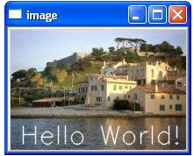
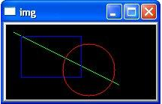
Drawing Functions
Dibujado geométrico:
Circle, Ellipse, Line, PolyLine, Rectangle
Texto:
InitFont, PutText, GetTextSize…
Funciones complejas:
DrawContours, FillConvexPoly
Notes:
Las funciones de dibujado se pueden subdividir en tres categorías:
-La primera nos permite dibujar figuras geométricas habituales o crear nuestros propios polígonos con PolyLine.
-También se puede situar texto sobre la imagen: para ello se utilizan las primitivas InitFont (que inicializa el texto aplicándole distintas opciones de formato), PutText que lo asocia a una imagen, etc-
-Por último existen una serie de funciones más complejas como DrawContours que dibujan los contornos de la imagen o rellenan el interior de los objetos en función de un parámetro de grosor o FillConvexPoly que rellena el contenido de polígonos convexos.

Slide 26

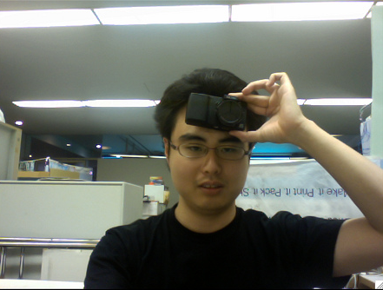
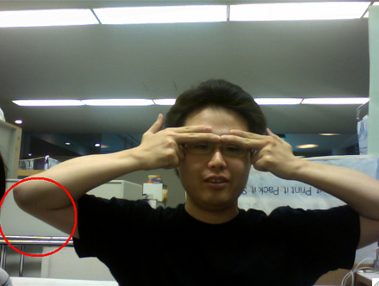
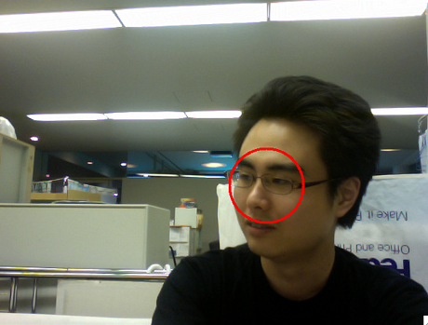
XML/YAML Persistence
Útil para guardar/cargar archivos de configuración en/desde ficheros XML/YAML.
Load
Save

Slide 27


Clustering
Kmeans 2
Función que implementa un algoritmo k-means.

Slide 28
Highgui
Módulo de interfaces gráficas de usuario y componentes multimedia.
Compatible en el uso con frameworks más complejos de interfaces gráficas.
Se compone de dos submódulos principales:
User Interface
Reading and Writing Images and Video

Slide 29
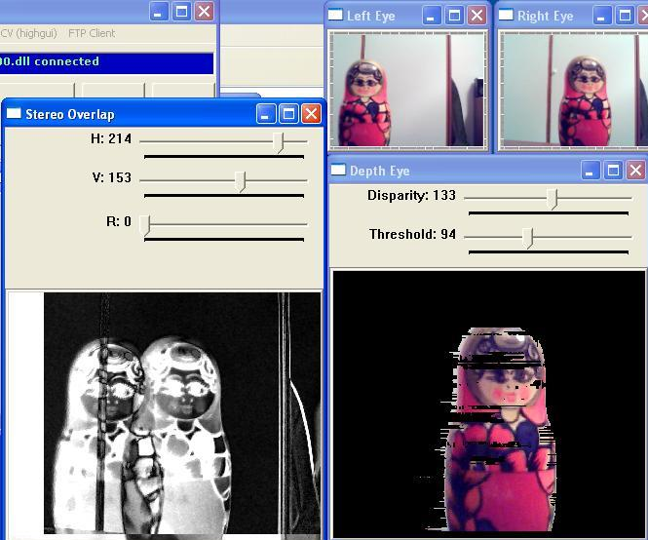
User Interface
CreateTrackbar, GetTrackbarPos, SetTrackbarPos
DestroyWindow, DestroyAllWindows
NamedWindow, MoveWindow, ResizeWindow
SetMouseCallback
ShowImage
WaitKey

Slide 30
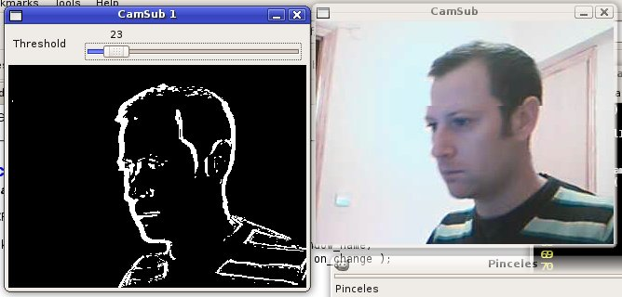
Reading and Writing Images and Video
LoadImage, LoadImageM, SaveImage
CvCapture, CaptureFromCAM, CaptureFromFile, GetCaptureProperty, SetCaptureProperty
GrabFrame, RetrieveFrame, QueryFrame
CreateVideoWriter, WriteFrame

Slide 31
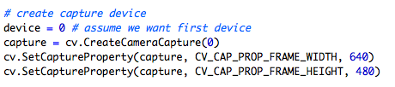
Reading and Writing images and Video

Slide 32
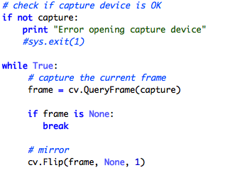
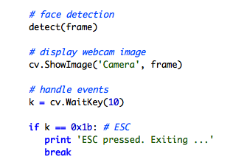
Reading and Writing images and Video

Slide 33
Image Processing

Slide 34
Image Processing
Histograms
Image Filtering
Geometric Image Transformations
Miscellaneous Image Transformations
Structural Analysis and Shape Descriptors
Feature Detection
…

Slide 35
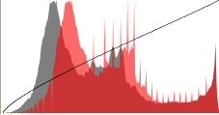
Histograms
Cálculo del histograma
Comparación de histogramas
Mínimos y máximos del histograma
Umbralización del histograma
…

Slide 36
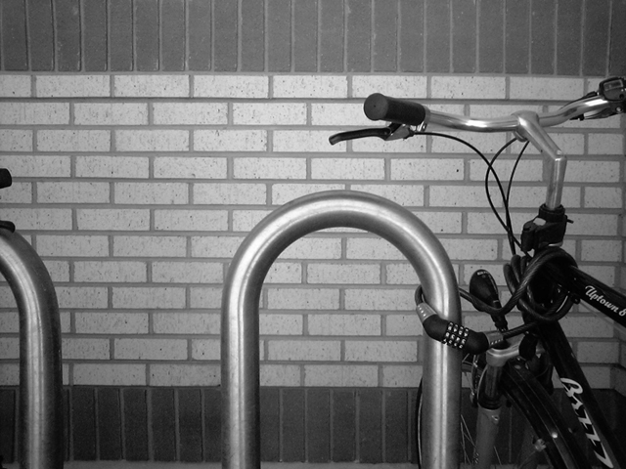
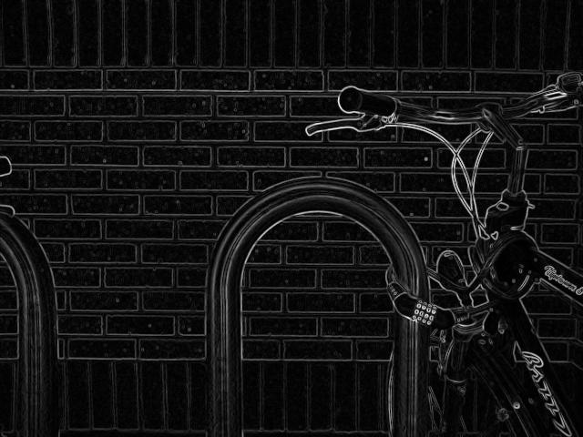
Image Filtering
Incluye funciones y clases para aplicar filtros lineales y no lineales
Filtros de convolución 2D
Paso alta/baja (Laplace, Sobel, Gauss, …)
Operaciones con elementos estructurantes
Dilatación/Erosión
Apertura/Cierre
…

Slide 37
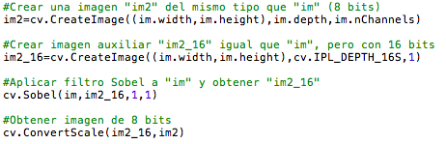
Image Filtering

Slide 38
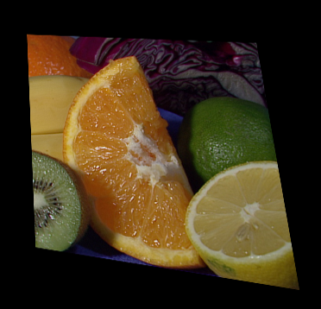
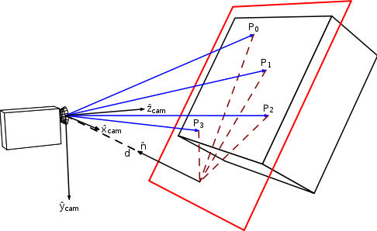
Geometric Image Transformations
Incluye funciones que aplican transformaciones geométricas a las imágenes
Transformaciones Euclídeas
Rotación, Traslación, Matriz de rotación, …
Transformaciones afines
Escalado de ejes, Matriz de transformación afín, …
Transformaciones proyectivas
Perspectiva, Matriz proyectiva, …

Slide 39
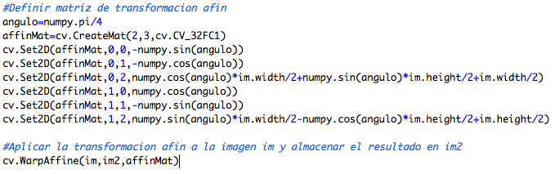
Geometric Image Transformations

Slide 40

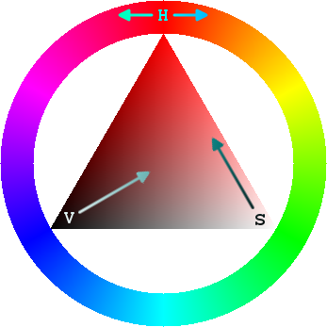
Miscellaneous Image Transformations
Cambiar entre espacios de color
RGB-GRAY, RGB-HSV, …
Componente conexa
Cálculo de componente conexa, Rellenado por inundación, …
Segmentación
Piramidal, Umbralización, …

Slide 41

Miscellaneous Image Transformations

Slide 42
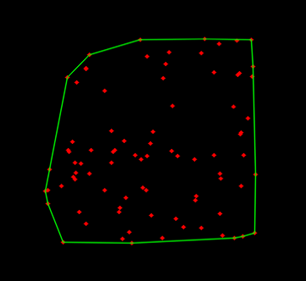
Structural Analysis and Shape Descriptors
Extracción de contornos
Aproximación poligonal
Cálculo del perímetro de un contorno
Cálculo del área interior de un contorno
Cálculo del rectángulo de recubrimiento
Cálculo de envolvente convexa
Cálculo del centroide
Cálculo de los momentos de Hu
…

Slide 43

Structural Analysis and Shape Descriptors

Slide 44
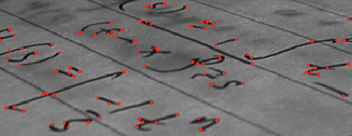
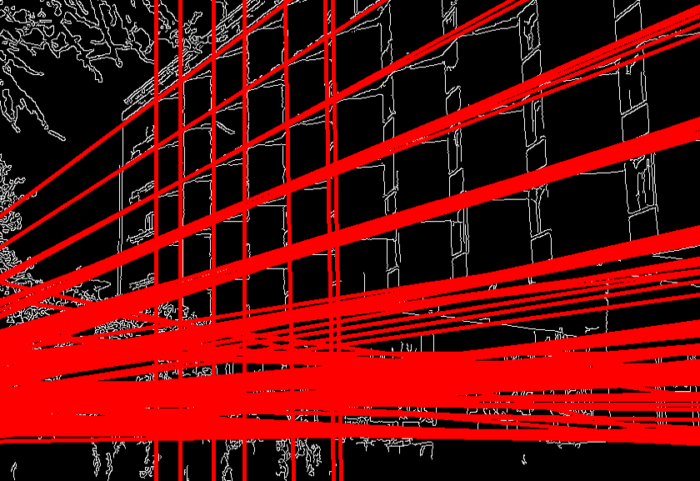
Feature Detection
Detección de bordes
Operador de Canny
Detección de esquinas
Operador de Harris
Detección de rectas
Transformada de Hough
…

Slide 45
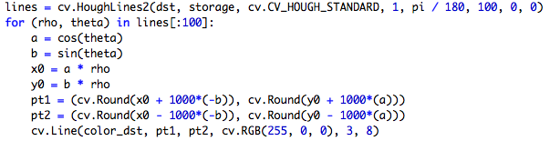
Feature Detection

Slide 46

GRACIAS POR VUESTRA ATENCIÓN

Slide 47
Image Processing: Demos

Slide 48
Referencias
Documentación de Python: http://es.wikipedia.org/wiki/Python
Descripción general de CPython:
http://2010.encuentrolinux.cl/static/talks/28.pdf
Pequeño tutorial de Python
http://users.servicios.retecal.es/tjavier/python/Pequeno_tutorial_de_Pyhton.html

Slide 49
Referencias
Documentación OpenCV 2.2 Python: http://opencv.jp/opencv-2.2_org/py/
Imágenes: http://es.wikipedia.org/wiki/Wikipedia:Portada

Slide 50
Enlaces interesantes
Python en Google
http://www.vivalinux.com.ar/articulos/python-en-google
Python en Walt Disney
http://www.oreillynet.com/pub/a/oreilly/python/news/disney_0201.html

